Slide 1
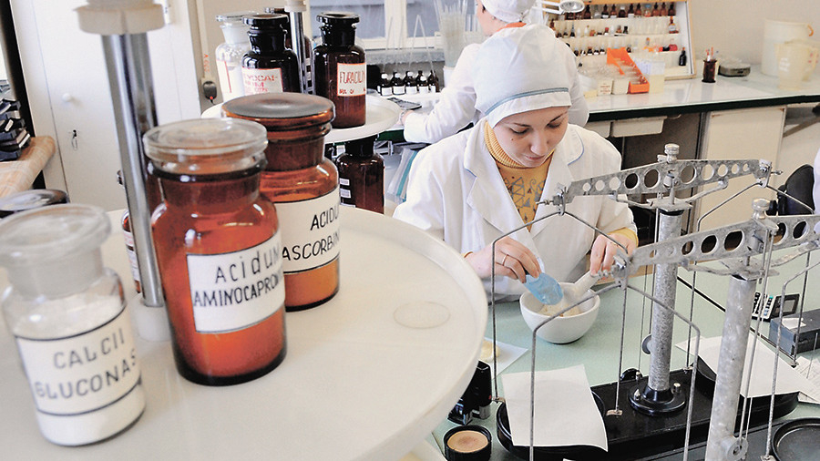
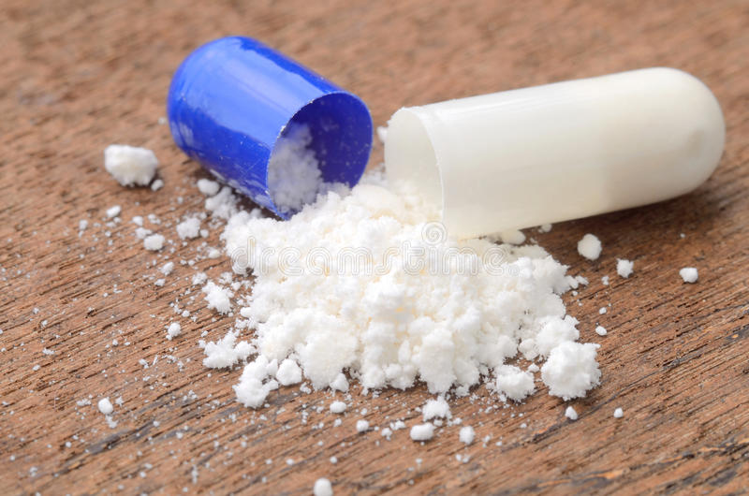
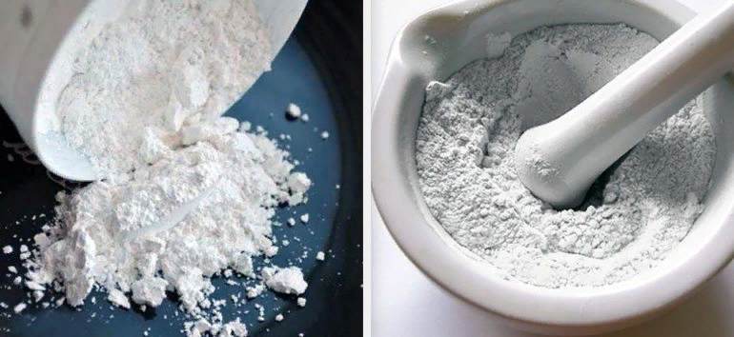
ПОРОШКИ (часть 2)

Slide 2
Внутриаптечный контроль качества порошков с производными
пурина и пиразола

Slide 3
Провести ВАК порошка состава:
К-ты ацетилсалициловой |0,1н. NaOH, Э=М=180
Анальгина по 0,25 |0,1н. I_{2,}Э=М/2=351/2=176
Р = 0,5 г
Описание. Белый или слегка желтоватый кристаллический порошок без запаха.
Качественный анализ:
Анальгин + ацетилсалициловая к-та: 0,01 г ЛФ помещают в фарфоровую чашку + 5-6 капель серной кислоты концентр., нагревают → красное окрашивание (ауриновый краситель).

Slide 4
Количественный анализ:
Ацетилсалициловая к-та: 0,1н. NaOH, Э=М=180,16
Т = 0,018016
а=1 порошок V0,1н. NaOH = 0,25/0,018016 = 13,88 мл
0,5/0,05=10
а=0,05 г V0,1н. NaOH = 13,88/10 = 1,39 мл
Методика: 5 мл спирта + 1-2 капли раствора метилового красного и титруют раствором 0,1н. NaOH до желтой окраски (нейтрализуют спирт) + 0,05 г порошка + 1 кап. раствора метилового красного и титруют раствором 0,1н. NaOH до желтой окраски.
Х,г = VKTP/a = 1,39⋅1⋅0,018016⋅0,5/0,05 = 0,25 г.
Отклонение: ±8%, [0,23-0,27]

Slide 5
Анальгин: 0,1н. I₂; Э=М/2=351,36/2=175,68
Т = 0,017568.
а=1 порошок V0,1н I₂ = 0,25/0,017568 =14,2 мл
а=0,05 г V0,1н. I₂ = 14,2/10 = 1,42 мл
Методика: к 0,05 г порошка + 4-5 мл спирта + 2 капли раствора 0,1н. HCl и титруют быстро раствором 0,1н. I₂ до желтой окраски, не исчезающей в течение 30 сек.
1 г – 160 мл спирта
0,25/10 – х мл спирта ⇒ х=4 мл
Х,г =VKTР/a = 1,42⋅1⋅0,017568⋅0,5/0,05 = 0,25 г.
Отклонение: ±8%, [0,23-0,27]
Заключение.

Slide 6
Провести ВАК порошка состава:
Анальгина 0,02 | 0,1н. I_{2,} Э=М/2=351/2=176
Димедрола 0,005 | 0,1н. AgNO₃, Э=М=292
Сахара 0,2
Р = 0,225 г
Описание. Белый или слегка желтоватый кристаллический порошок без запаха.
Качественный анализ:
1. Анальгин: к 0,01 г ЛФ + 0,5 мл воды + раствор хлорида железа → синее окр. → исчезает.
2. Димедрол: к 0,01 г ЛФ в фарфоровой чашке прибавляют 5 капель концентрированной серной кислоты; образуется желтое окрашивание.
3. Хлориды: к 0,01 г ЛФ + 0,5 мл воды + 2 капли р-ра нитрата серебра; белый творожистый осадок.

Slide 7
Количественный анализ:
Анальгин: 0,1н. I₂; Э=М/2=351,36/2=175,68
Т = 0,017568.
а=1 порошок V0,1н I₂ = 0,02/0,017568 =1,14
0,225/0,05=4,5
а=0,05 г V0,1н. I₂ = 1,14/4,5 = 0,25 мл
а=0,1 г V0,1н. I₂ = 0,25⋅2= 0,5 мл
Методика: к 0,1 г порошка + 2-3 мл спирта + 2 капли
0,1н. р-ра HCl и быстро титруют 0,1н. раствором I₂ до желтой окраски.
1 г – 160 мл спирта
0,02/5 – х мл спирта ⇒ х=0,64 мл
Х,г =VKTР/a = 0,5⋅1⋅0,017568⋅0,225/0,1 = 0,02 г.
Отклонение: ±15%, [0,017-0,023]

Slide 8
Димедрол: 0,1н. AgNO₃, метод Фаянса по бромфеноловому синему, Э=М= 291,82 Т = 0,0292.
а=1 порошок V0,1н. AgNO₃= 0,005/0,0292 = 0,17 мл
Навеску увеличить не можем, п/э уменьшаем концентрацию титранта
V0,02н.AgNO₃=0,17⋅5=0,85мл; Т0,02н.=0,0292/5=0,00584
Методика: Взвешиваем один порошок и помещаем в пенициллинку + 2 мл воды + 1-2 капли р-ра бромфенолового синего + по каплям разведенную уксусную к-ту до зеленовато-желтой окраски и титруют р-ром 0,02н. AgNO₃ до фиолетовой окраски.
Х,г= VKTР/a = 0,85⋅0,00584⋅0,225/0,225(взвешенное) = 0,005 г
Отклонение: ±20% [0,004-0,006].
Заключение.

Slide 9
Провести ВАК порошка состава:
Анальгина 0,25 |0,1н. I_{2,} Э=М/2=351/2=176
Кофеин-бензоата натрия 0,1 | 0,1н. HCl, Э=М=144.
Р = 0,35 г
Описание. Белый или слегка желтоватый кристаллический порошок без запаха.
Качественный анализ:
1. Анальгин и бензоат-ион: к 0,01 г ЛФ + 0,5 мл воды + раствор хлорида железа → синее окр. → окр. исчезает и выпадает розово-желтый осадок.
2. Кофеин: к 0,01 г ЛФ + 0,5 мл воды + 2 капли раствора йода→ бурый осадок.

Slide 10
Количественный анализ:
Анальгин: 0,1н. I₂; Т = 0,0176.
а=1 порошок V0,1н I₂ = 0,25/0,0176 =14,23 мл
0,35/0,05=7
а=0,05 г V0,1н. I₂ = 14,23/7 = 2,03 мл
Методика: к 0,05 г порошка + 4-5 мл спирта + 2 капли р-ра 0,1н. HCl и титруют быстро раствором 0,1н. I₂ до желтой окраски.
Х,г =VKTР/a = 2,03⋅1⋅0,0176⋅0,35/0,05 = 0,25 г.
Отклонение: ±8%, [0,23-0,27]

Slide 11
Кофеин-бензоат натрия: 0,1н. HCl, эфир. Т_{Naбенз}= 0,0144.
Титруют по бензоату натрия, которого в препарате 60%.
60 г Na бенз. – 100 г КБNa
Т_{Naбенз}= 0,0144 – Т_{усл.} ⇒ T_{усл}=0,0144⋅100/60=0,0240;
а=1 порошок V0,1н. HCl = 0,1/0,0240 = 4,17 мл
0,35/0,05 =7
а=0,05 г V0,1н. HCl = 4,17/7 = 0,6 мл
Методика: к 0,05 г порошка + 2 мл воды + 3 мл эфира + 2 капли р-ра метил.оранж-го (разв.1:5) + 1 каплю р-ра метиленового синего и титруют р-ром 0,1н. HCl до фиолетовой окраски водного слоя.
V_{эфира} = V_{водной фазы в конце титрования}
Х,г = VKT_{усл}P/a = 0,6⋅0,0240⋅0,35/0,05 = 0,1 г.
Расчет отклонений. Заключение.

Slide 12
Внутриаптечный контроль качества порошков с витаминами

Slide 13
Провести ВАК порошка состава:
Кислоты ацетилсалициловой 0,2| 0,1н. NaOH | разн.
Кислоты аскорбиновой 0,15 | 0,1н. NaOH |0,1н. I₂
Сахара 0,25 | не опред.
Р = 0,6 г
Описание. Белый кристаллический порошок без запаха.
Качественный анализ:
1) Ацетилсалициловая к-та: к 0,01 г ЛФ + 0,5 мл воды + 5-6 капель разв. HCl, нагревают → белый осадок и запах уксусной кислоты.
2) Аскорбиновая кислота: к 0,01 г ЛФ + 0,5 мл воды +
2 кап. р-ра нитрата серебра; серый осадок.

Slide 14
Количественный анализ:
Сумма а/салиц. кислоты 0,1н. NaOH, Э=М=180,Т=0,0180
и аскорбиновой кислоты 0,1н. NaOH, Э=М=176,Т=0,0176.
а=1порошок V0,1н. NaOH = 0,2/0,0180 + 0,15/0,0176 =
=11,1 + 8,5 = 19,6 мл
0,6 г/0,05 г =12
а=0,05 г V0,1н. NaOH = 19,6:12 = 1,63 мл
Методика: К 3 мл спирта + 1 каплю раствора фенолфталеина и титруют раствором 0,1н. NaOH до розовой окраски + 0,05 г ЛФ + 1-2 капли раствора фенолфталеина и титруют раствором 0,1н. NaOH до розовой окраски.

Slide 15
Аскорбиновая кислота: 0,1н. I₂, Э =М/2 =176/2 = 88,
Т = 0,0088.
а=1 порошок V0,1н. I₂ = 0,15/0,0088 = 17,05 мл
а=0,05 г V0,1н.I₂=17,05:12=1,42 мл
Методика: к 0,05 г ЛФ + 2 мл воды и титруют раствором 0,1н. I₂ до желтой окраски.
Х,г аскорб. к.=VKTP/a=1,42⋅1⋅0,0088⋅0,6/0,05=0,15 г.
Х,г ац/салиц. к.= (V0,1н. NaOH – 1/2⋅V0,1н. I₂)КTP/a =
= (1,63 - 1/2 ⋅ 1,42)⋅1⋅0,0180⋅0,6/0,05 = 0,2 г.
Навески и концентрации одинаковые,
эквиваленты – разные.
Расчет отклонений. Заключение.

Slide 16
Провести ВАК порошка состава:
Кислоты аскорбиновой 0,1 | 0,1н. NaOH, Э=М=176.
Сахара 0,2 | не определяют
Р = 0,3 г
Описание. Белый кристаллический порошок без запаха.
Качественный анализ:
Аскорбиновая кислота: к 0,01 г ЛФ + 0,5 мл воды + 2 капли раствора нитрата серебра, образуется серый осадок.

Slide 17
Количественный анализ:
Аскорбиновая кислота: 0,1н. NaOH, Т=0,0176.
а=1порошок V0,1н. NaOH = 0,1/0,0176 = 5,68 мл
0,3/0,05 г = 6
а=0,05 г V0,1н. NaOH = 5,68/6 = 0,95 мл
Методика: 0,05 г порошка + 2 мл воды + 2-3 капли раствора фенолфталеина и титруют 0,1н. NaOH до розовой окраски.
Х,г= VKTP/a = 0,95⋅1⋅0,0176⋅0,3/0,05 = 0,1 г.
Отклонение: ±10% [0,09-0,11].
Заключение.

Slide 18
Провести ВАК порошка состава:
Пиридоксина г/хл 0,01 |0,1н. AgNO₃, Э=М=206,
Сахара 0,2 | не определяют
Р = 0,21 г
Описание. Белый кристаллический порошок без запаха.
Качественный анализ:
1. Пиридоксин: к 0,01 г ЛФ + 0,5 мл воды + 2 капли реактива Драгендорфа→ оранжевый осадок.
2. Хлориды: к 0,01 г ЛФ + 0,5 мл воды + 2 капли раствора нитрата серебра, образуется белый творожистый осадок.

Slide 19
Количественный анализ:
Пиридоксина г/хл: 0,1н. AgNO₃, Т = 0,0206
а=1 порошок V0,1н. AgNO₃= 0,01/0,0206 = 0,49 мл
Методика: Взвешиваем один порошок и помещаем в пенициллинку + 2 мл воды + 1-2 капли раствора бромфенолового синего + по каплям разведенную уксусную кислоту до зеленовато-желтой окраски и титруют 0,1н.р-ром AgNO₃ до фиолетовой окраски.
Х,г = VKTP/a = 0,49⋅0,0206⋅0,21/0,21взвеш. = 0,01 г.
Расчет отклонений. Заключение.
Можно титровать раствором 0,1н. NaOH поиндикатору бромтимоловому синему без органического растворителя, т.к. амфотерное основание.

Slide 20
Провести ВАК порошка состава:
Кислоты никотиновой 0,05 | 0,1н.NaOH| по разнице
Пиридоксина г/хл 0,05 |0,1н.NaOH|0,1н.AgNO₃
Сахара 0,2 | не определяют
Р = 0,3 г
Описание. Белый кристаллический порошок без запаха.
Качественный анализ:
Никотиновая кислота: к 0,01 г ЛФ + 0,5 мл воды +
2 капли раствора ацетата меди, образуется сине-голубой осадок.
2. Пиридоксин: к 0,01 г ЛФ + 0,5 мл воды + 2 капли раствора хлорида железа → красное окрашивание (общеалкалоидный р-в нельзя, т.к. есть никотин. к-та).
3. Хлориды: к 0,01 г ЛФ + 0,5 мл воды + 2 капли раствора нитрата серебра, образуется белый творожистый осадок.

Slide 21
Количественный анализ: можно титровать раствором
0,1н. NaOH по бромтимоловому синему без орг.раст-ля (т.к. пиридоксин - амфотерное основание).
Сумма никот. к-ты 0,1н.NaOH, Э=М=123,Т=0,0123
и пиридоксина г/хл 0,1н.NaOH, Э=М=206,Т=0,0206.
а=1порошок V0,1н.NaOH=0,05/0,0123+0,05/0,0206=
=4,07+2,43=6,5мл
0,3 г/0,05 г=6
а=0,05 г V0,1н. NaOH = 6,5:6 = 1,08 мл
Методика: в пенициллинку помещаем 0,05 г ЛФ + 2 мл воды + 3 капли раствора бромтимолового синего и титруют 0,1н. NaOH от желтой до синей окраски.

Slide 22
Пиридоксина гидрохлорид: 0,1н. AgNO₃, Т = 0,0206
а=1 порошок V0,1н. AgNO₃= 2,43 мл;
а=0,05 г V0,1н. AgNO₃ = 2,43:6 = 0,405 мл
а=0,1 г V0,1н. AgNO₃ = 2,43:3 = 0,81 мл
Методика: в пенициллинку помещаем 0,1 г ЛФ + 2 мл воды + 1-2 капли раствора бромфенолового синего + по каплям разведенную уксусную кислоту до зеленовато-желтой окраски и титруют 0,1н. AgNO₃ до фиолетовой окраски.
Х,г _{пиридоксина}= VKTP/a = 0,81⋅0,0206⋅0,3/0,1 = 0,05 г.
Х,г_{никотин. к.}=(V0,1н.NaOH–0,05/0,1⋅V0,1н. AgNO₃)TP/a
= (1,08 - 0,05/0,1 ⋅ 0,81)⋅1⋅0,0123⋅0,3/0,05 = 0,05 г.
Эквиваленты и концентрации одинаковые,
навески – разные.
Расчет отклонений. Заключение.

Slide 23
Провести ВАК порошка состава:
Кислоты никотиновой 0,05| 0,1н. NaOH, Э=М=123.
Глюкозы 0,2 | рефрактометрия
Р = 0,25 г
Описание. Белый кристаллический порошок.
Глюкозу определяют рефрактометрически. Сначала готовят раствор ЛФ: взвешивают 1 порошок и растворяют в 5 мл горячей воды для определения показателя преломления (5% раствор).
5 – 100 мл
0,25 – х мл ⇒ х=5 мл
Качественный анализ:
Никотиновая кислота: к 0,5 мл приготовленного раствора ЛФ + по 2 капли раствора ацетата меди и роданида аммония, образуется зеленое окрашивание.

Slide 24
Глюкоза. К 0,5 мл приготовленного р-ра ЛФ прибавляют 2-3 капли реактива Фелинга и нагревают. Образуется кирпично-красный осадок.
Количественный анализ:
Никотиновая кислота: 0,1н. NaOH, ф/ф, Т=0,0123.
а=1 мл V0,1н. NaOH = 0,01/0,0123 = 0,81 мл
0,05 – 5 мл
х – 1 мл
х=0,01
Методика: к 1 мл приготовленного раствора ЛФ +
3 капли раствора фенолфталеина и титруют 0,1н. NaOH до розовой окраски.
Х,г = VKTPV_{мк}/a⋅V_{пип}=0,81⋅1⋅0,0123⋅0,25⋅5/0,25_{взвеш}⋅1=
0,05 г
Расчет отклонений.

Slide 25
Глюкозу определяют рефрактометрически.
Расчет содержания глюкозы производят по формуле:
Х,г = [(n – n₀) – C%F_{1%н.к.}]⋅Р⋅Vмк/ F_{гл}⋅100⋅а_{взвеш.}=
= [(n – n₀) – 1%⋅0,0021] ⋅0,25⋅5/ 0,00129⋅100⋅0,25
Расчет отклонений.
Заключение.

Slide 26
Провести ВАК порошка состава:
Рибофлавина 0,02 |только качественно
Кислоты аскорбиновой 0,15 |0,1н. NaOH , Э=М=176
Р = 0,17 г
Описание. Оранжево-желтый кристаллический порошок со своеобразным запахом.
Качественный анализ:
Рибофлавин: по цвету.
Аскорбиновая кислота: к 0,01 г ЛФ + 0,5 мл воды +
2 капли р-ра нитрата серебра; серый осадок.

Slide 27
Количественный анализ:
Аскорбиновая кислота: 0,1н. NaOH, Т=0,0176.
а=1порошок V0,1н. NaOH = 0,15/0,0176 = 8,52 мл
0,17/0,05=3,4 ;
а=0,05 г V0,1н. NaOH = 8,52/3,4 = 2,51 мл
(пипетку набирают два раза)
Методика: 0,05 г порошка + 2 мл воды + 3 капли раствора фенолфталеина и титруют 0,1н. NaOH до розовой окраски.
Х,г= VKTP/a = 2,51⋅1⋅0,0176⋅0,17/0,05 = 0,15 г.
Расчет отклонений.
Заключение.

Slide 28
Провести ВАК порошка состава:
Рибофлавина 0,001 |качественно
Кислоты аскорбиновой 0,1 |0,1н. NaOH , Э=М=176
Глюкозы 0,2 |рефрактометрия
Р = 0,301 г
Описание. Оранжево-желтый кристаллический порошок со своеобразным запахом.
Глюкозу определяют рефрактометрически. Сначала готовят раствор ЛФ: взвешивают 1 порошок и растворяют в 5 мл воды для определения показателя преломления (6% раствор).
Качественный анализ:
Рибофлавин: по цвету.

Slide 29
Кислота аскорбиновая. К 0,5 мл приготовленного раствора прибавляют 2 капли раствора серебра нитрата, образуется темный осадок.
Глюкоза. К 0,5 мл приготовленного р-ра прибавляют 2-3 капли пергидроля и кипятят 2-3 мин (удаляют аскорбиновую кислоту), после охлаждения добавляют 2-4 капли реактива Фелинга и нагревают.
Образуется кирпично-красный осадок.

Slide 30
Количественный анализ:
Аскорбиновая кислота: 0,1н. NaOH, Т=0,0176.
а=1 мл V0,1н.NaOH= 0,02/0,0176 = 1,1 мл
0,1 – 5 мл
х – 1 мл
х=0,02
Методика: к 1 мл приготовленного раствора ЛФ + 3 кап. раствора фенолфталеина и титруют раствором 0,1н. NaOH до розовой окраски.
Х,г аск.к.=1,1⋅1⋅0,0176⋅0,301⋅5/0,3_{взвеш} ⋅1 = 0,1 г
Расчет отклонений.

Slide 31
Глюкозу определяют рефрактометрически.
Аск. к-ты 0,1 г в 5 мл, т.е. 2% раствор.
Расчет содержания глюкозы производят по формуле:
Х,г = [(n – n₀) – C%F_{2%а.к.}]⋅Р⋅Vмк/ F_{гл}⋅100⋅а _{взвеш.}=
=[(n – n₀) – 2%⋅0,0016 ]⋅0,301⋅5/ 0,00129⋅100⋅0,30_{взвеш}
n₀ – показатель преломления 0,02% раствора рибофлавина заводского изготовления!
Расчет отклонений.
Заключение.

Slide 32
Спасибо за внимание!

